Slide 1


Universidad Tecnológica de Panamá
Facultad de Ingeniería de Sistemas Computacionales
Departamento de Programación de Computadoras
Desarrollo de Software VII
Entregable N°4
22/10/2018
Integrantes: Jomel Mc Donald Cédula: 3-740-1458
Integrantes: Carolina Valdés Cédula: 8-928-2391
Integrantes: Jhoel Ramos Cédula: 4-791-2230
Integrantes: Christopher Jiménez Cédula: 8-922-2240
SIGUIENTE

Slide 2
INICIO DE SESIÓN ESTUDIANTE
SIGUIENTE

Slide 3
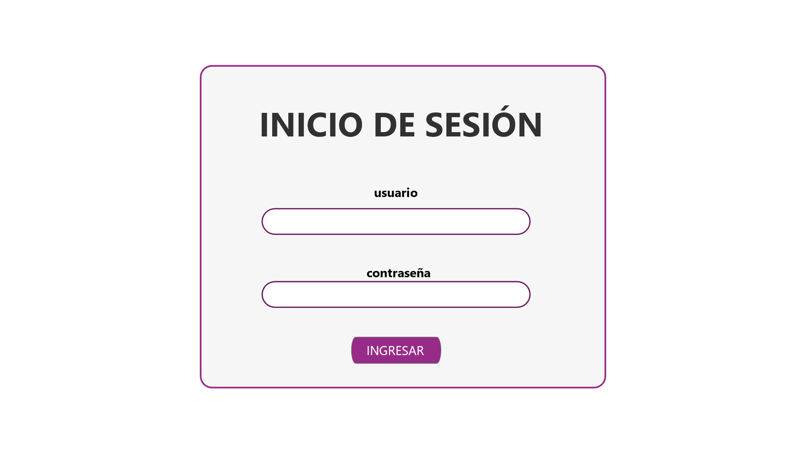

Slide 4
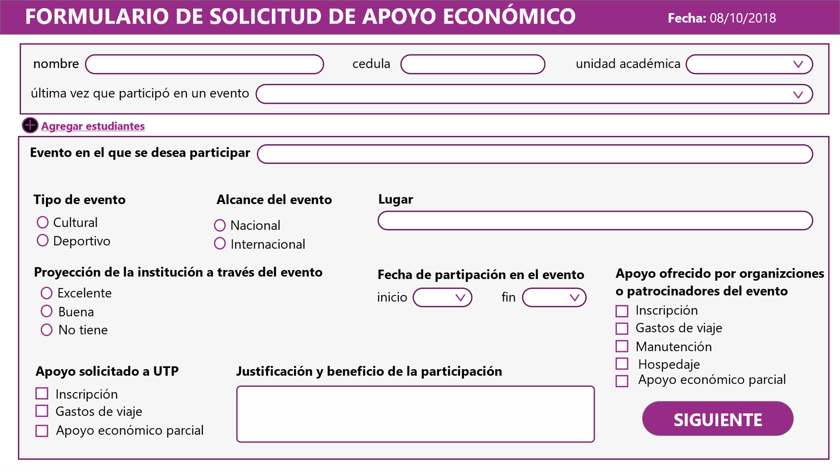

Slide 5
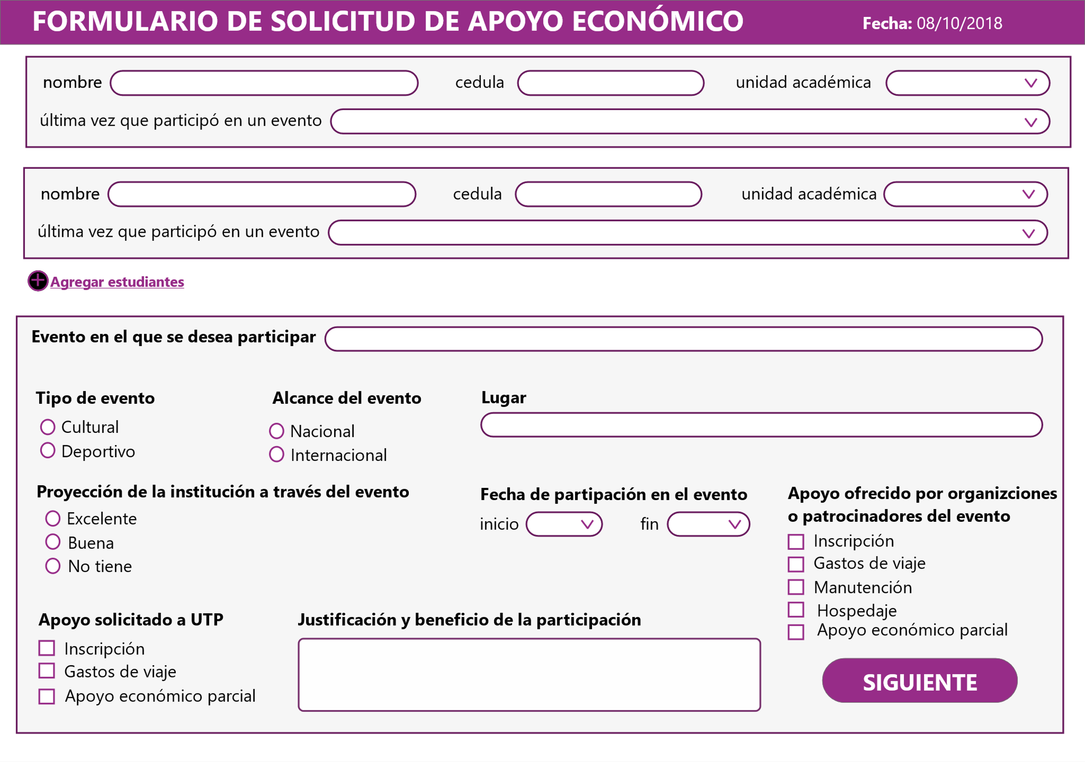

Slide 6
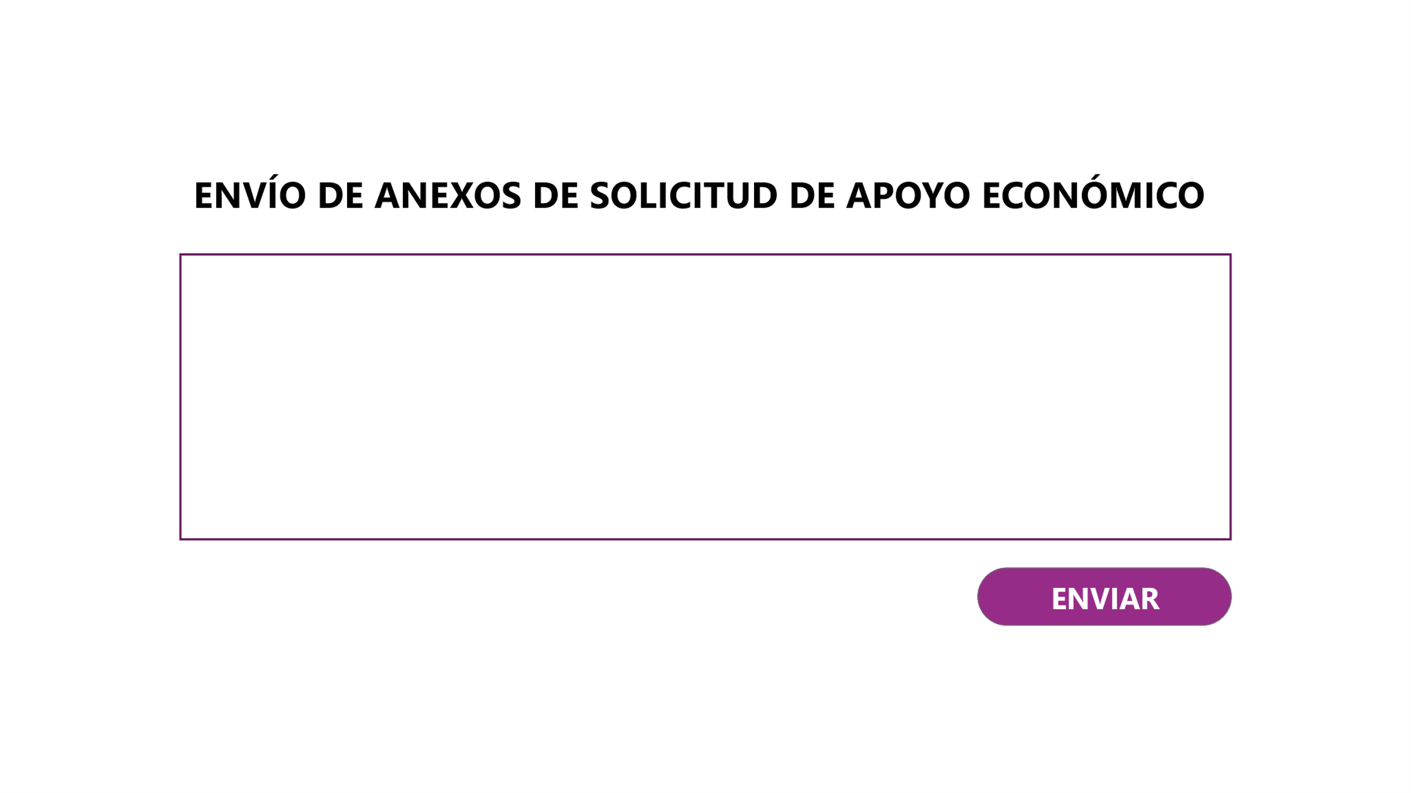

Slide 7
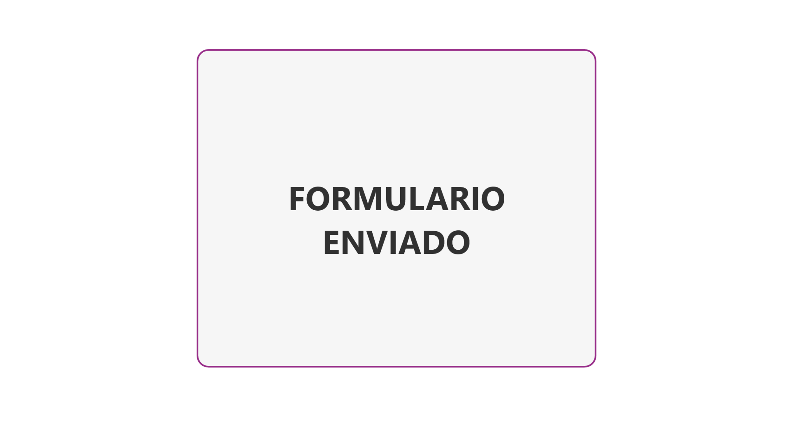
SIGUIENTE

Slide 8
INICIO DE SESIÓN SECRETARIA UNIVERSITARIA
SIGUIENTE

Slide 10
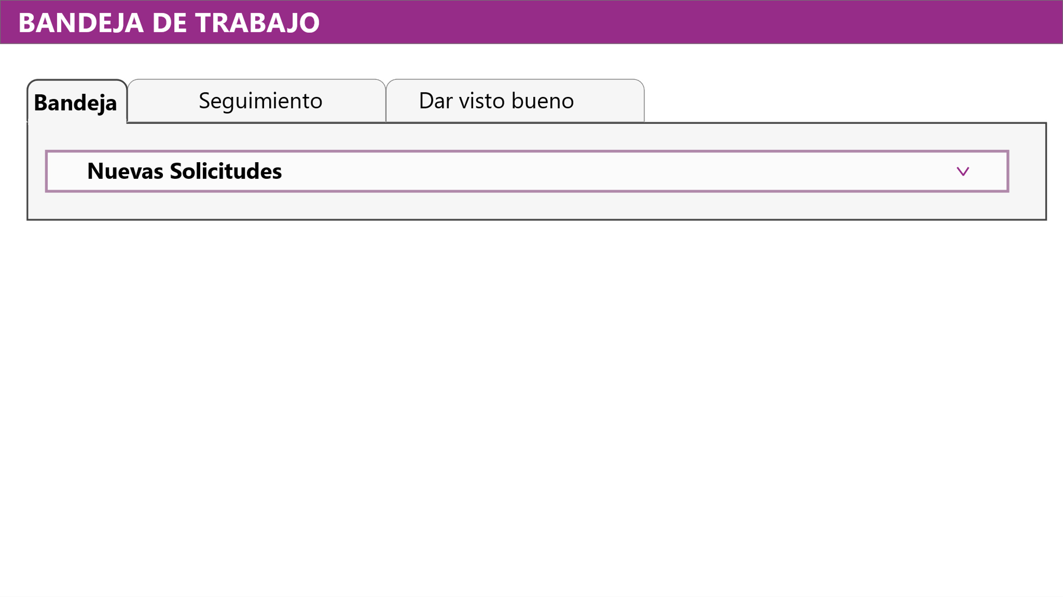

Slide 11
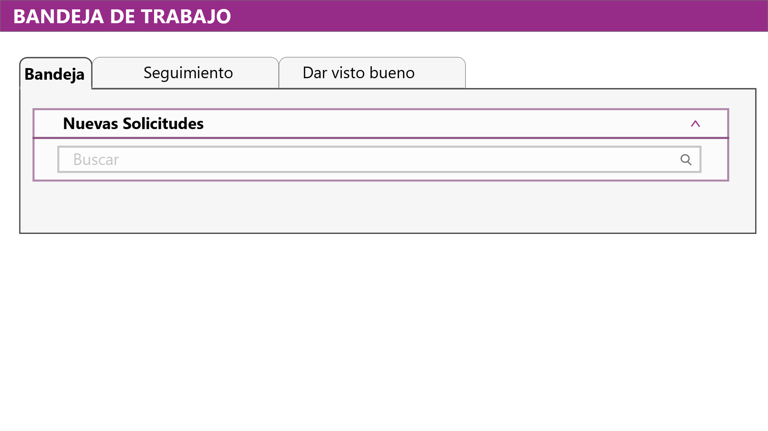

Slide 12
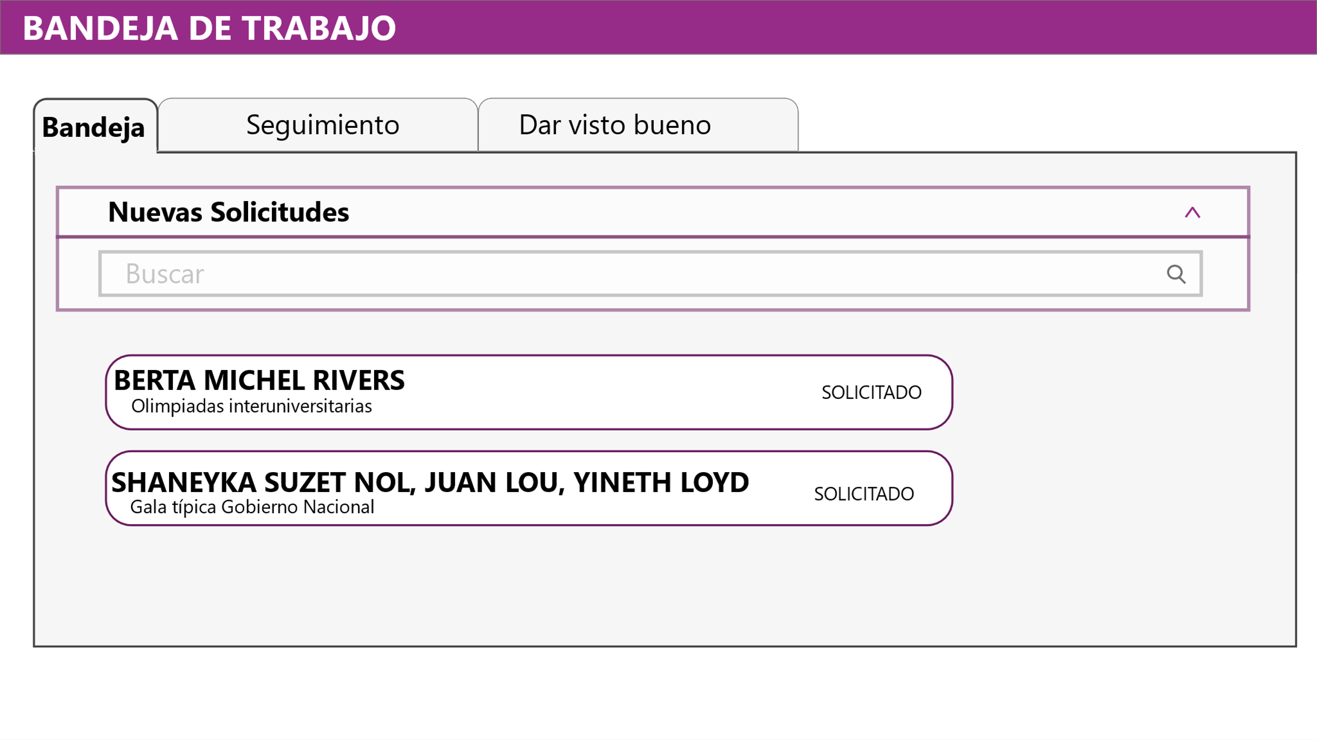

Slide 13
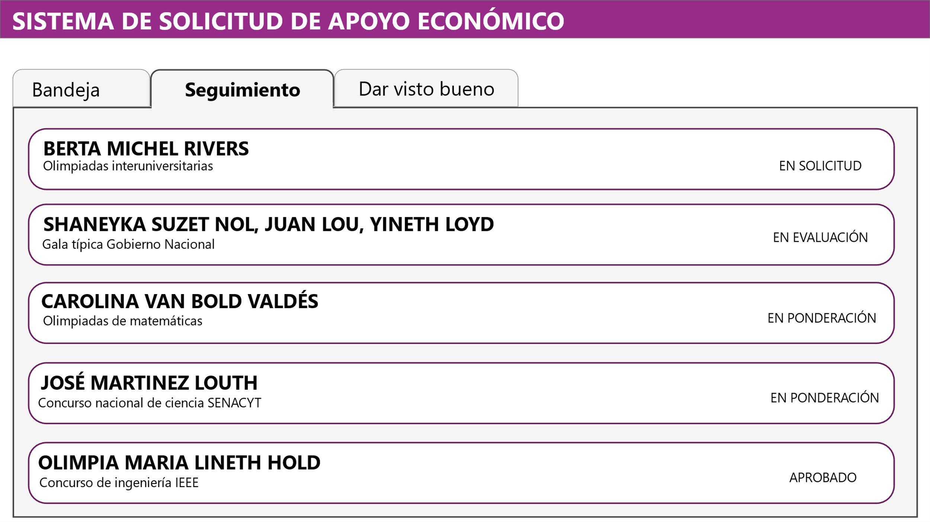

Slide 14
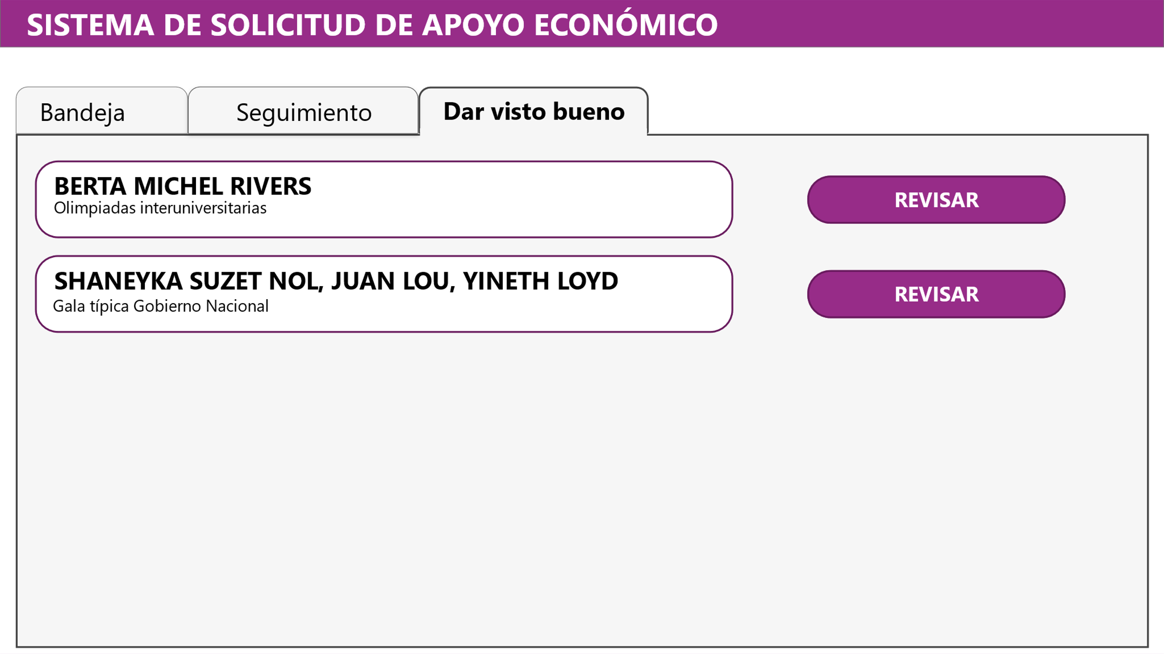

Slide 15
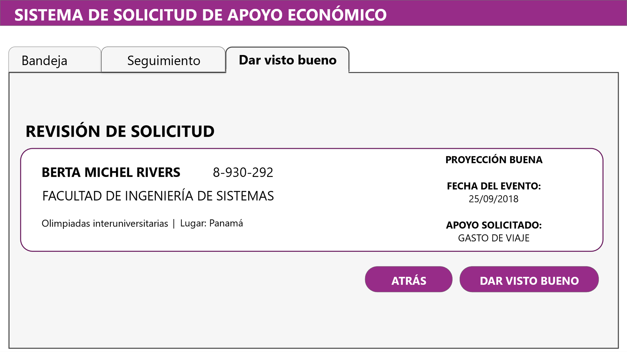

Slide 16
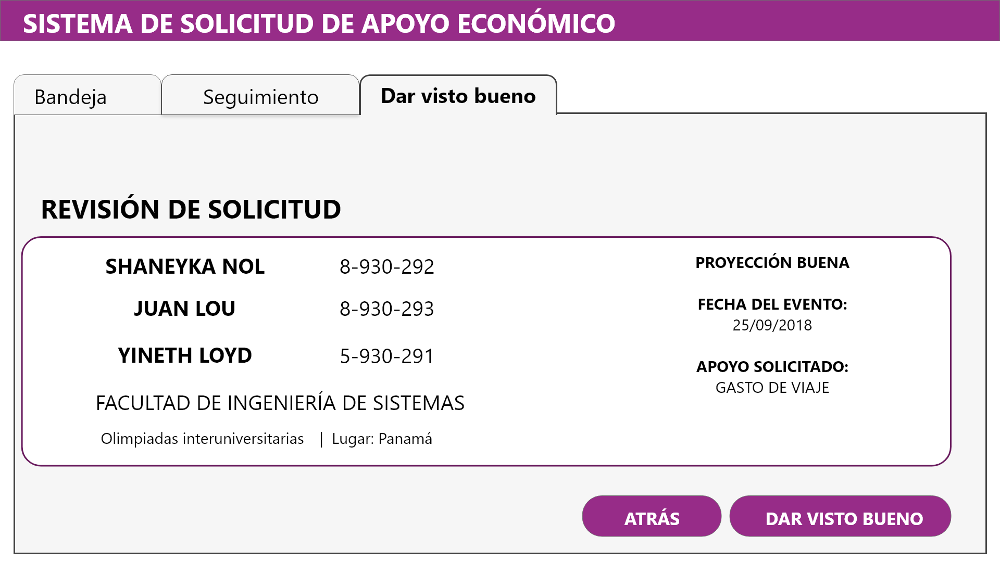

Slide 17
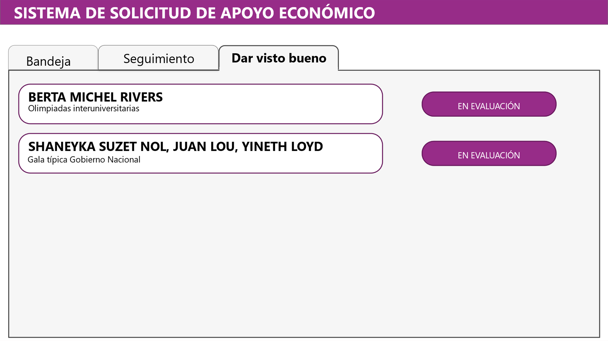
SIGUIENTE INICIO SESION

Slide 18
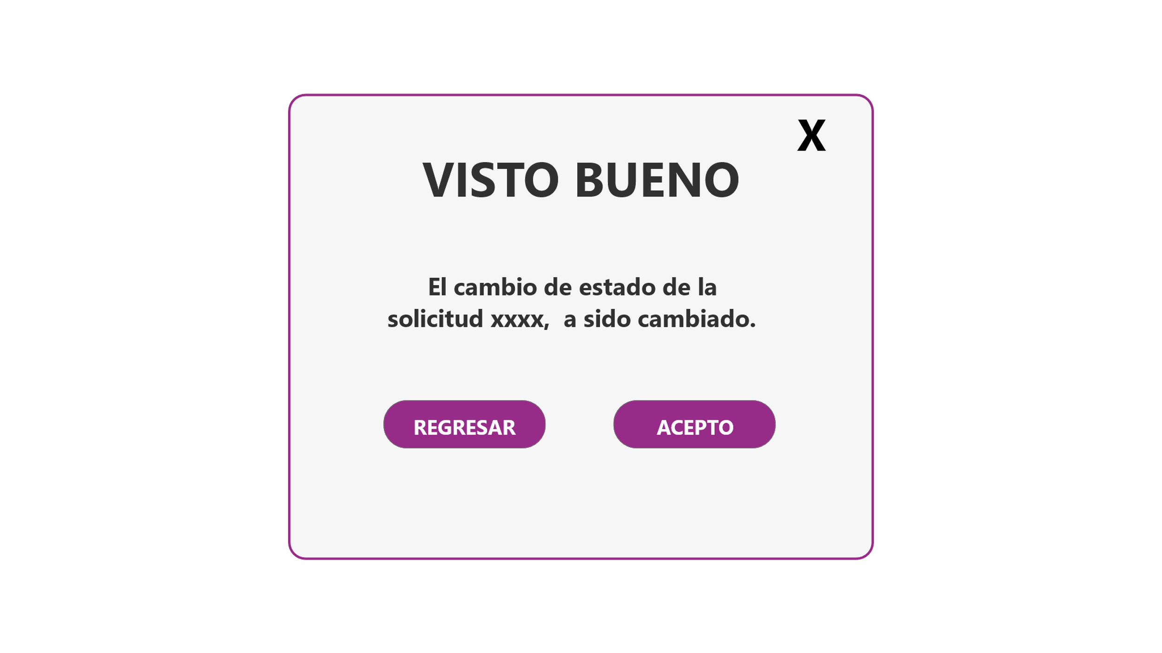
SIGUIENTE

Slide 19
INICIO DE SESIÓN RECTORÍA
SIGUIENTE

Slide 21
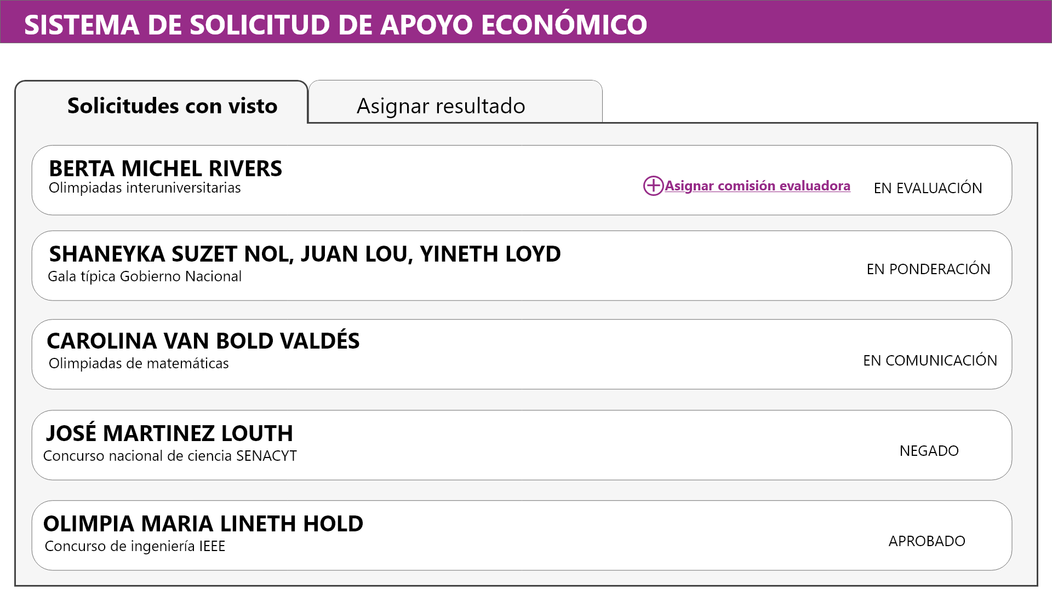

Slide 22
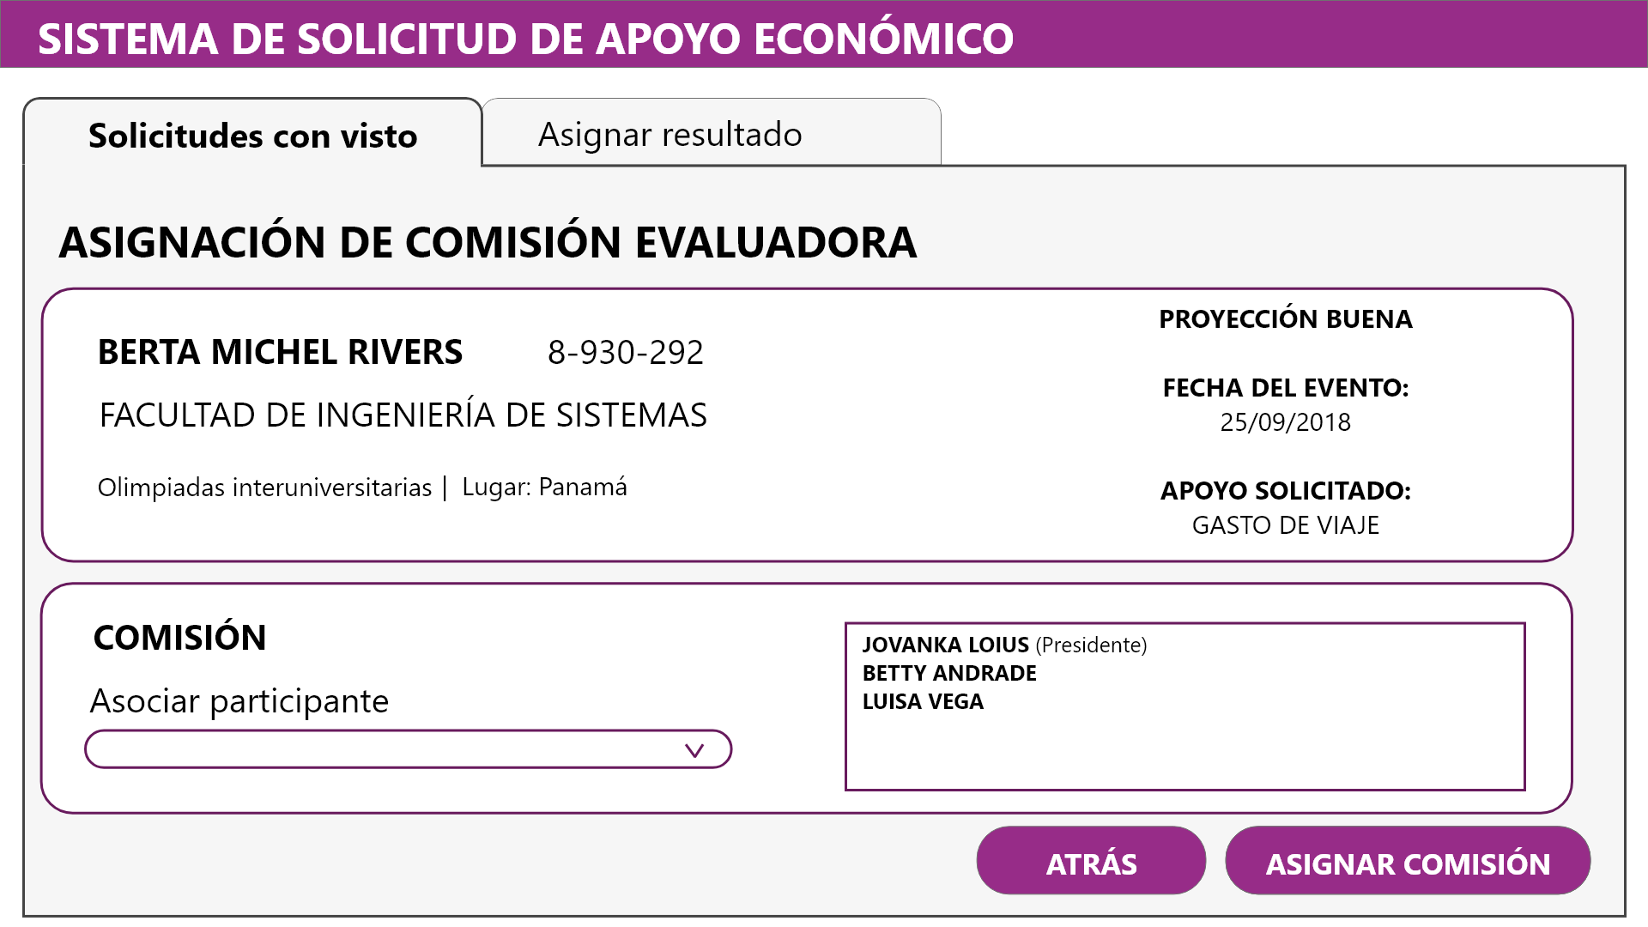

Slide 23
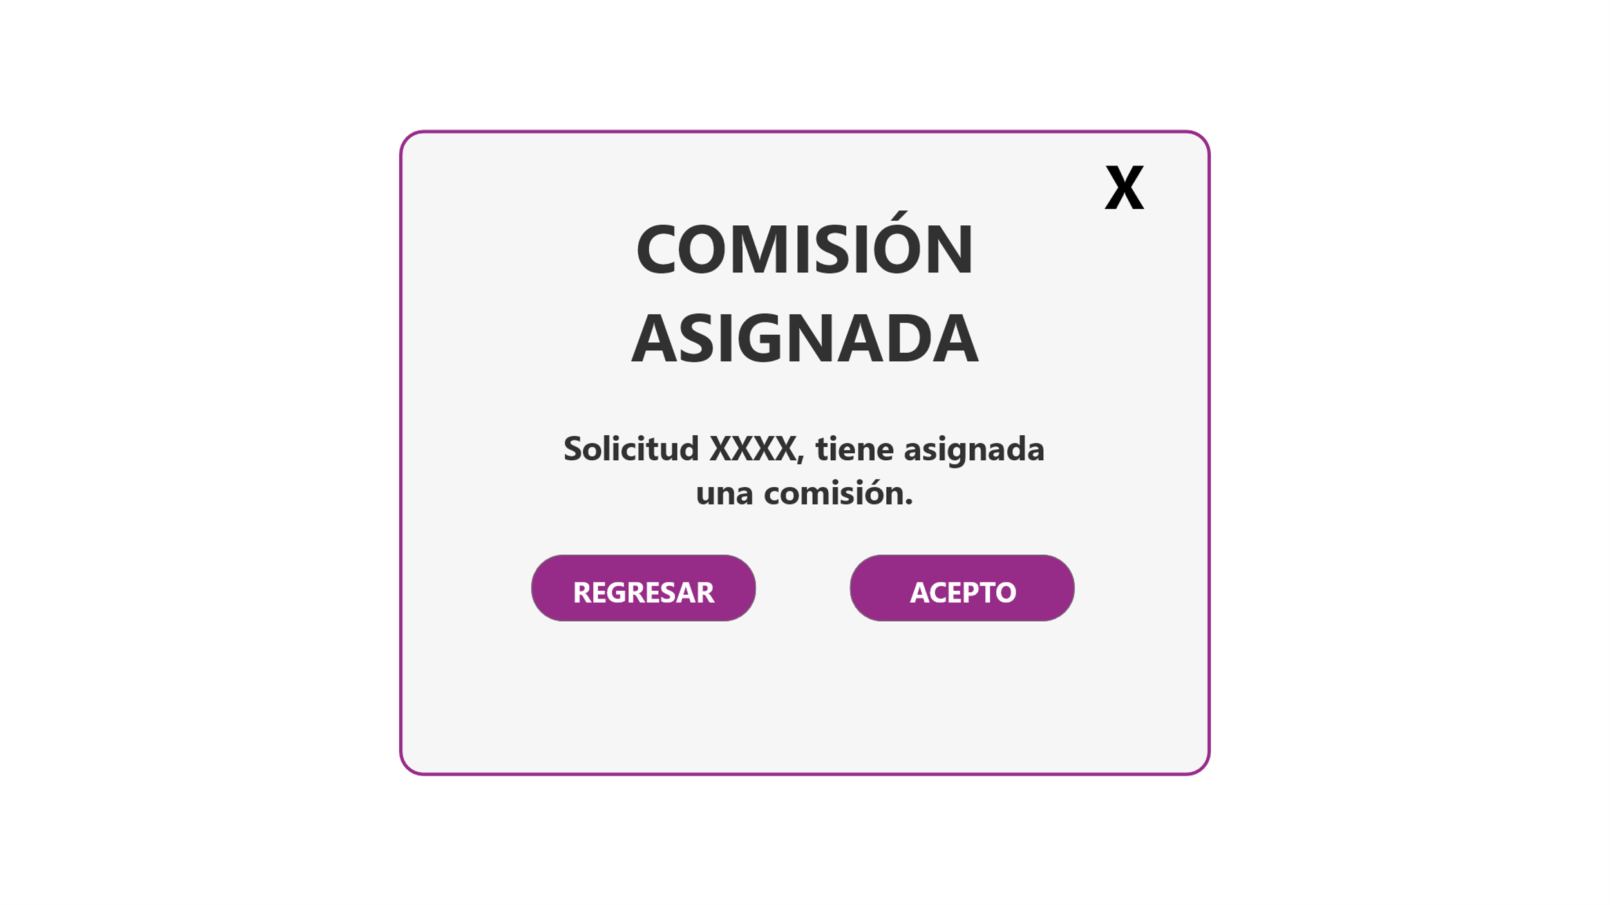

Slide 24
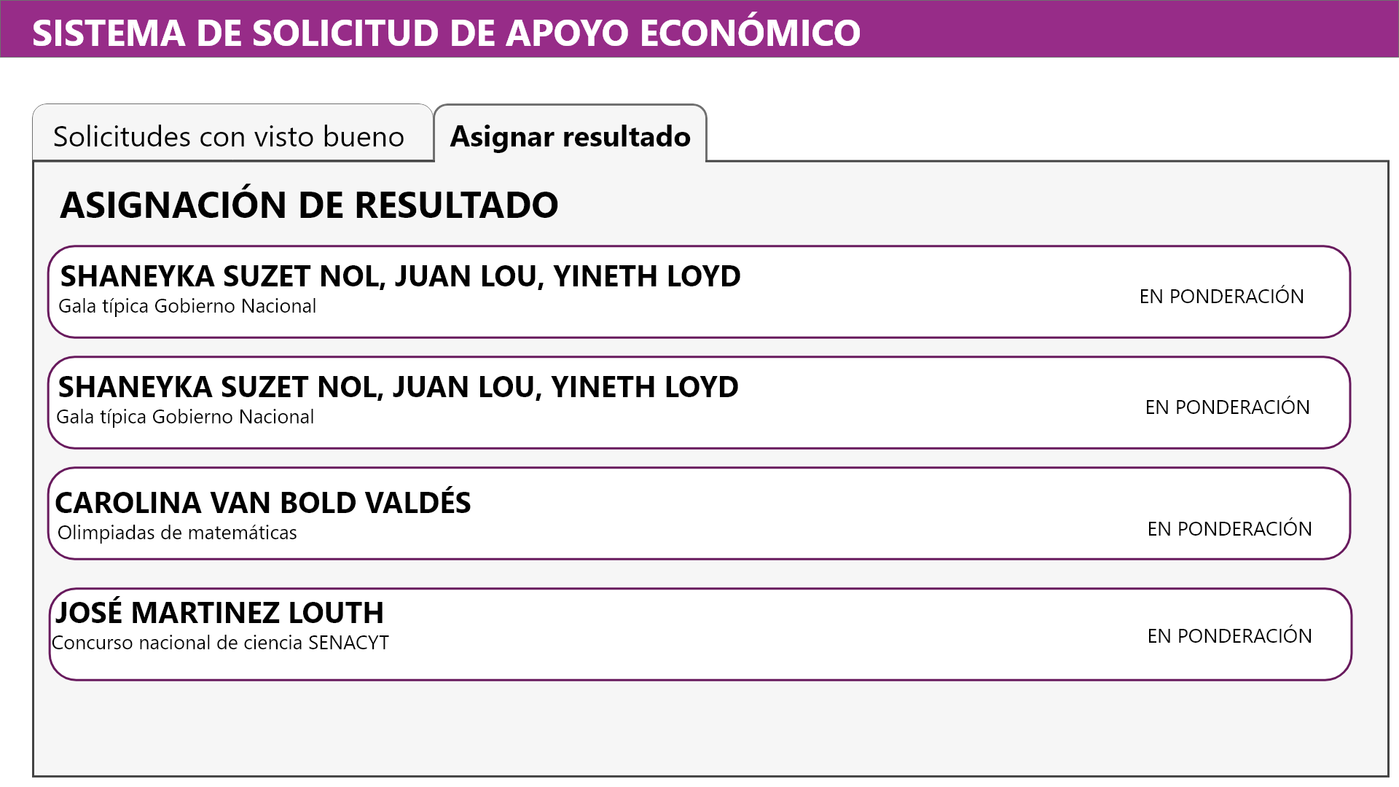

Slide 25
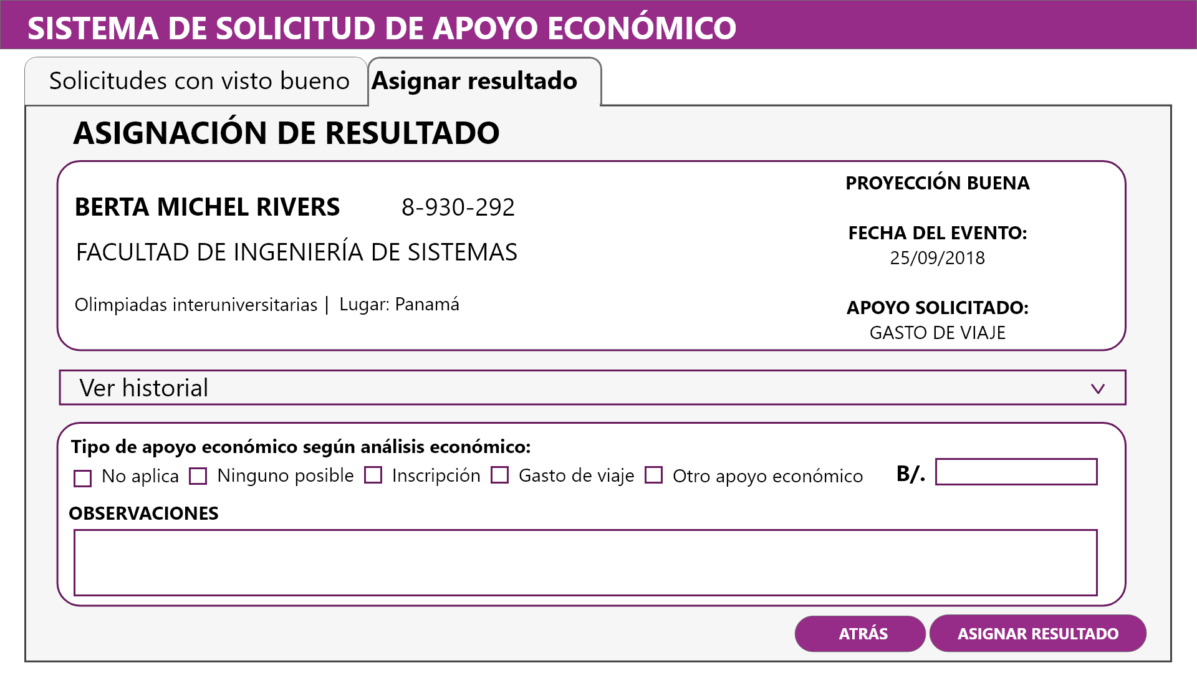

Slide 26
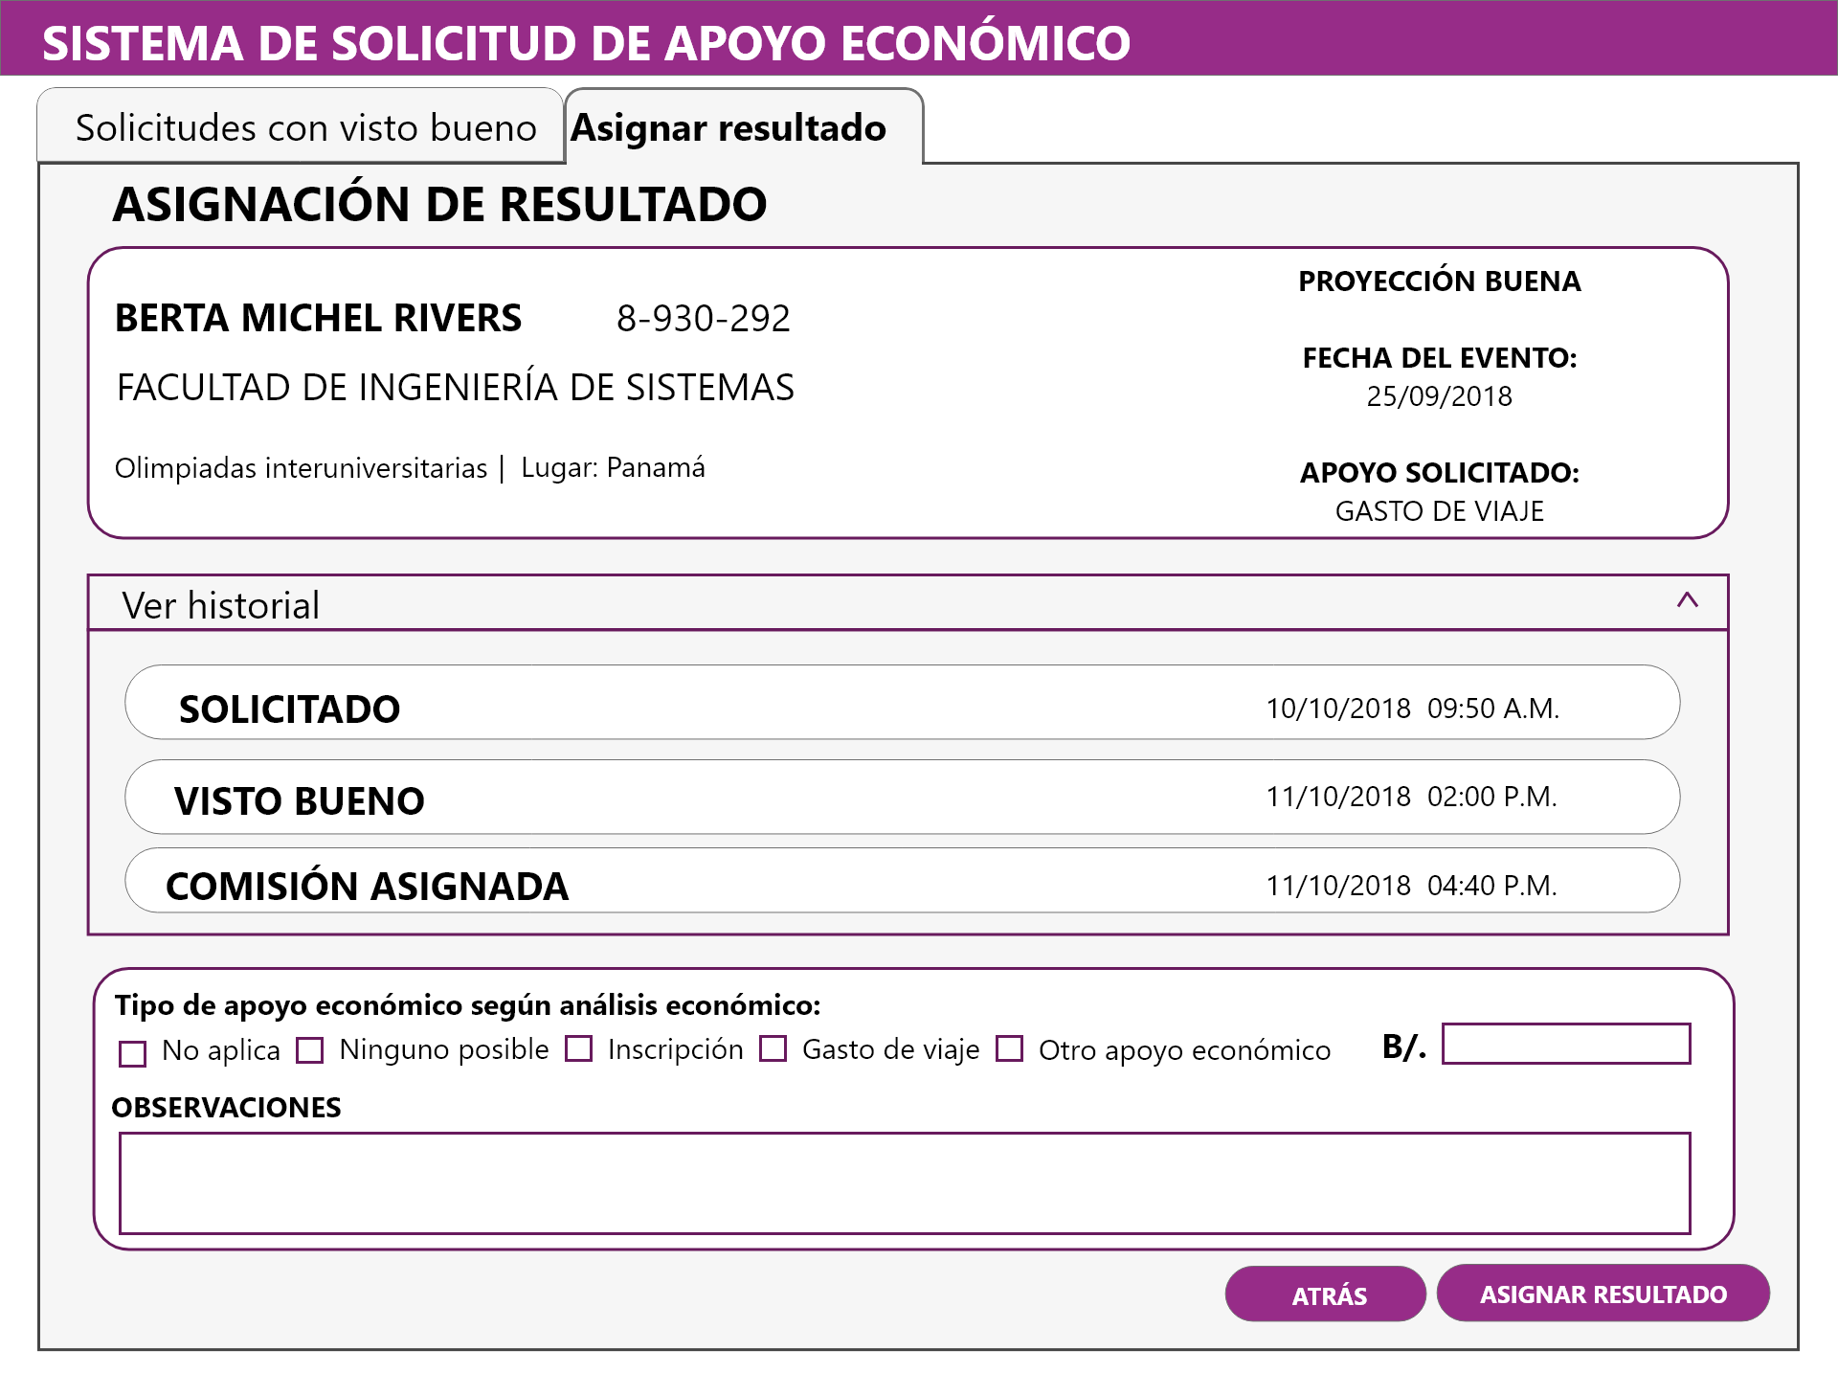

Slide 27
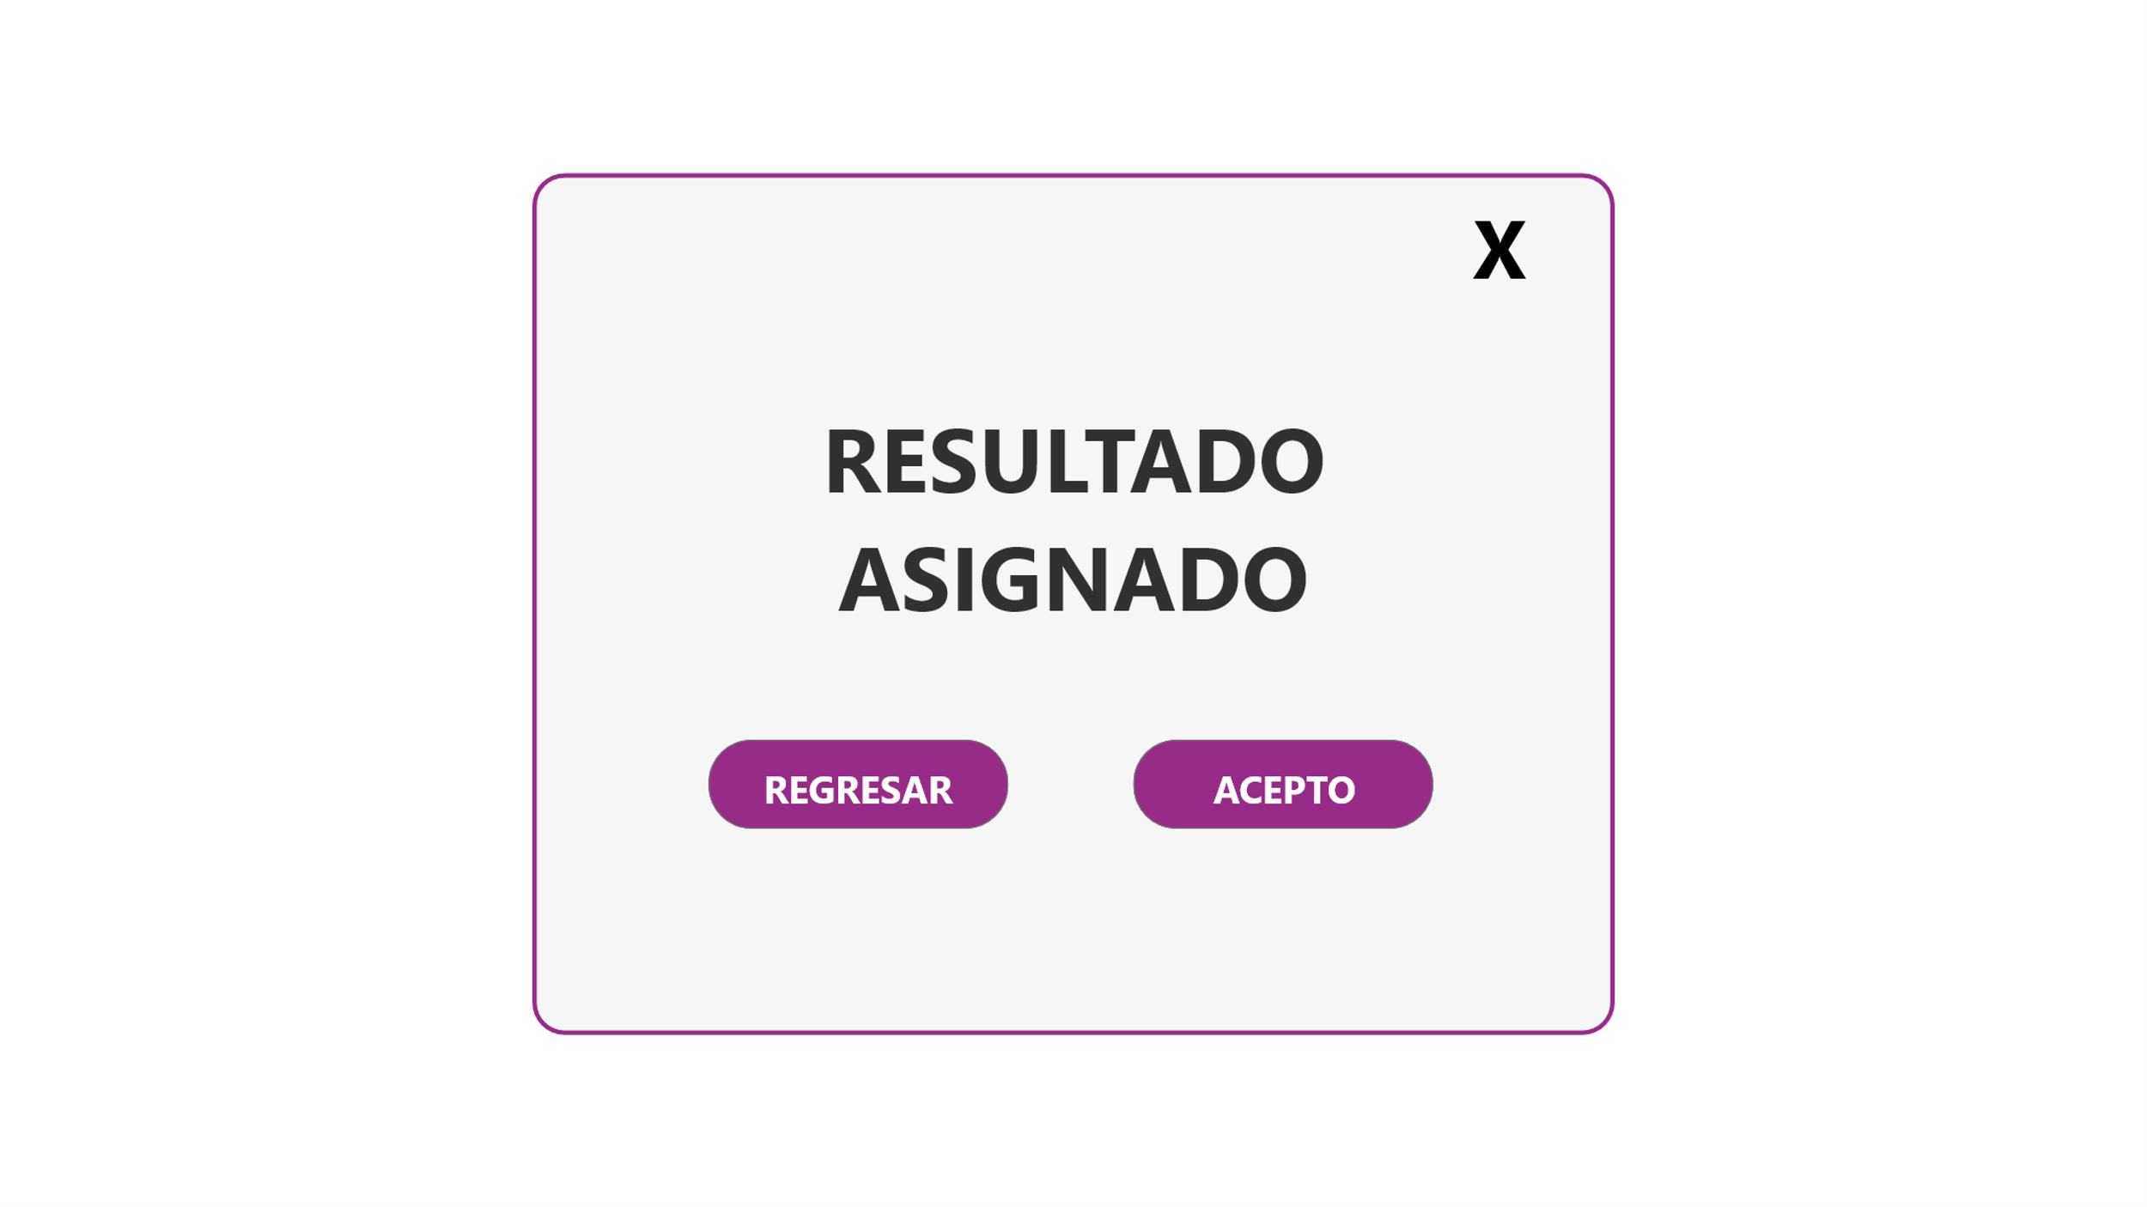
SIGUIENTE

Slide 28
SIGUIENTE

Slide 29
INICIO DE SESIÓN COMISIÓN EVALUADORA
SIGUIENTE

Slide 31
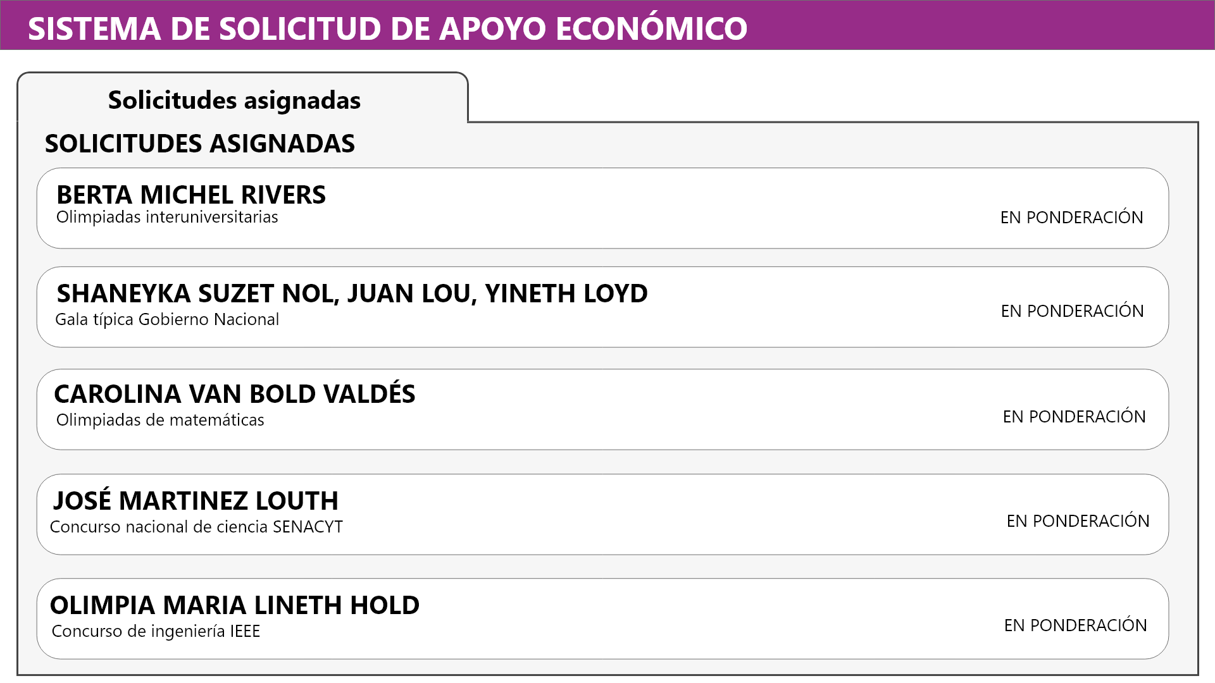

Slide 32
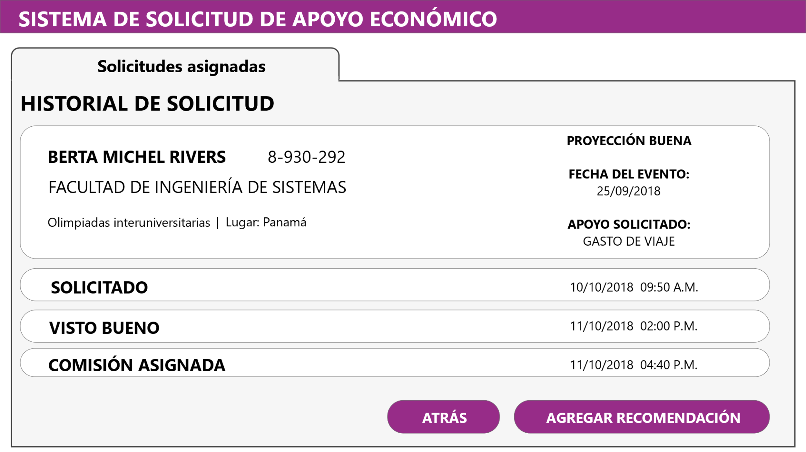

Slide 33
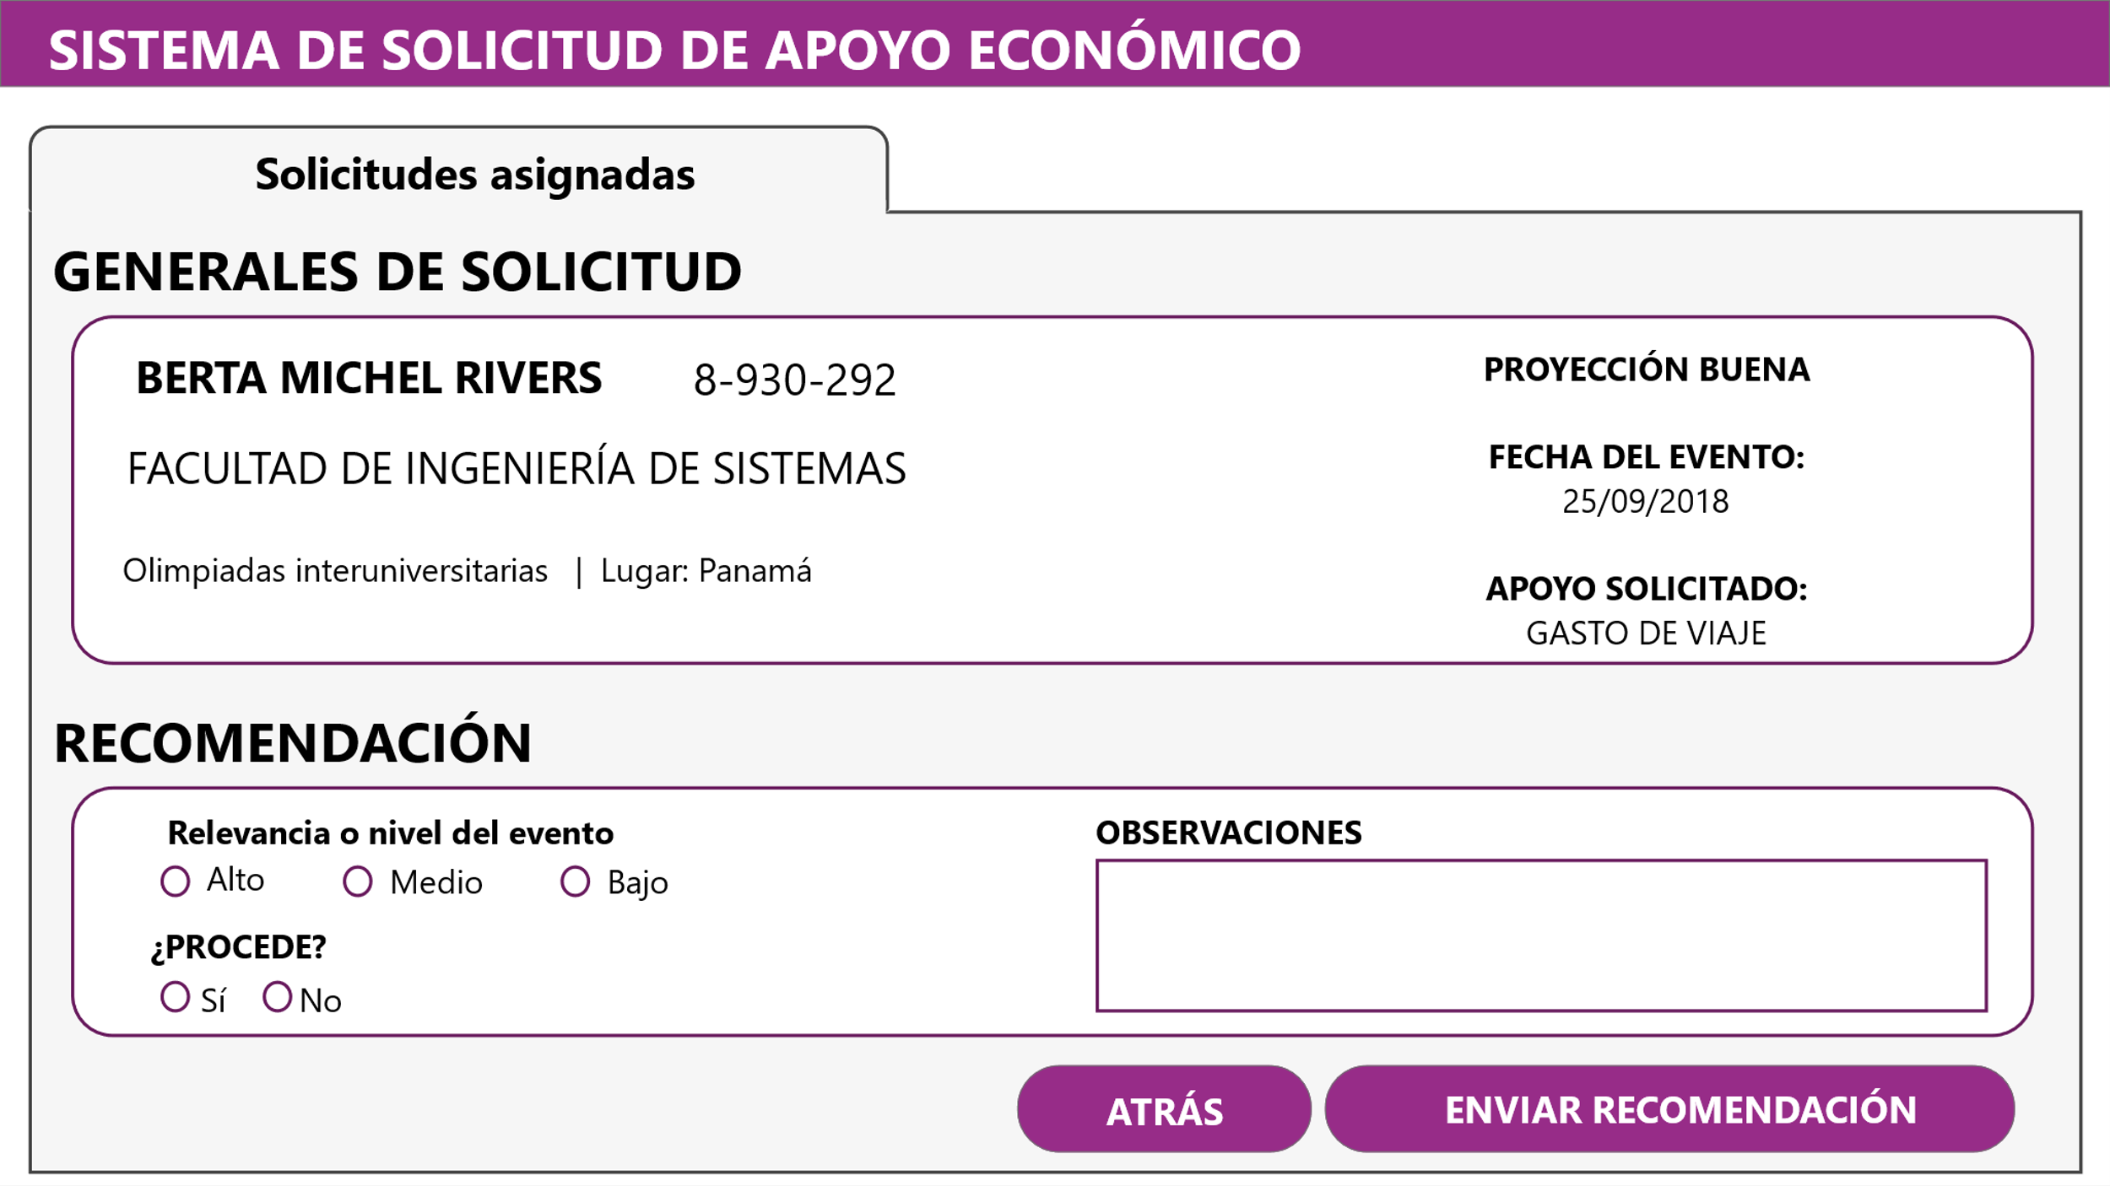

Slide 34
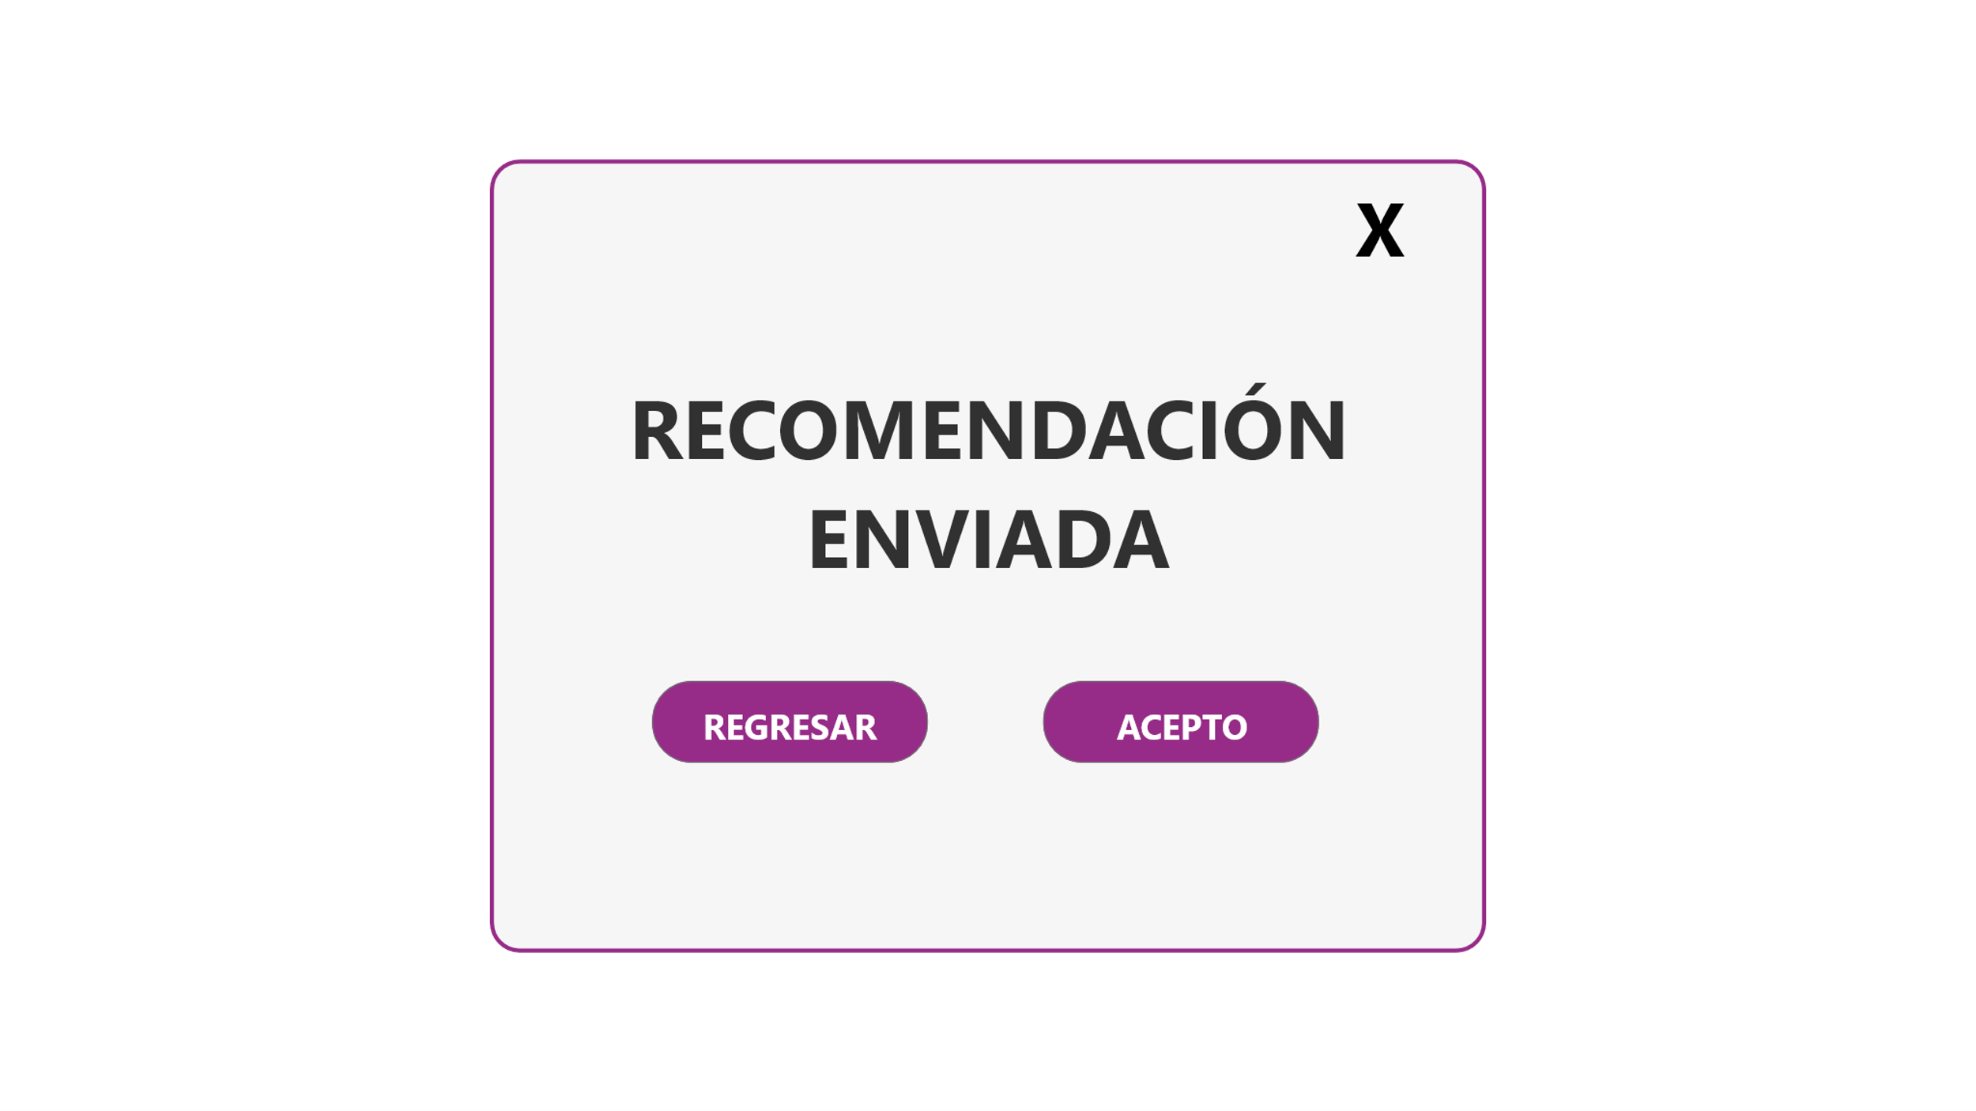
Fin

